Slide 1
Inglés ii
TUDAI – UNICEN
Clase 1

Slide 2
Sistema de acreditación
Regularizar la cursada para acceder a exámen final:
  Aprobar uno de los dos trabajos prácticos obligatorios;
  Aprobar el parcial obligatorio en primera instancia o en recuperatorio;
  Cumplir con el 60% de la asistencia.
Para acceder al pre-final en caso de no lograr regularizar la cursada:
  Aprobar uno de las tres instancias evaluativas obligatorias.
Para acceder a la promoción:
  Aprobar los dos trabajos prácticos obligatorios con una nota de 7 o más;
  Aprobar en primera instancia el parcial obligatorio con una nota de 7 o más;
  Cumplir con el 80% de la asistencia.

Slide 3
Tabla orientativa para notas finales
Porcentaje | Nota
100% | 10 (diez)
95% | 9 (nueve)
90% | 8 (ocho)
85% | 7,50 (siete cincuenta)
80% | 7 (siete)
75% | 6,50 (seis cincuenta)
70% | 6 (seis)
65% | 5 (cinco)
60% | 4 (cuatro)
-60% - | Desaprobado

Slide 4
LA LECTO-COMPRENSIÓN EN INGLÉS
¿Qué errores cometemos al leer un texto en inglés?
  Intentar entender todo la primera vez que lo leemos;
  Recurrir al diccionario cada vez que identificamos una palabra o concepto desconocido.

Slide 5
¿Qué podemos hacer para facilitar la lecto-comprensión?
Observar el texto
Observar títulos y subtítulos
Identificar nombres propios y números
Los elementos paralingüisticos
Identificar palabras transparentes y técnicas
¡Cuidado con los falsos cognados!
Diccionarios
Contexto.

Slide 6
Veamos algunos ejemplos para aplicar lo trabajado…

Slide 7
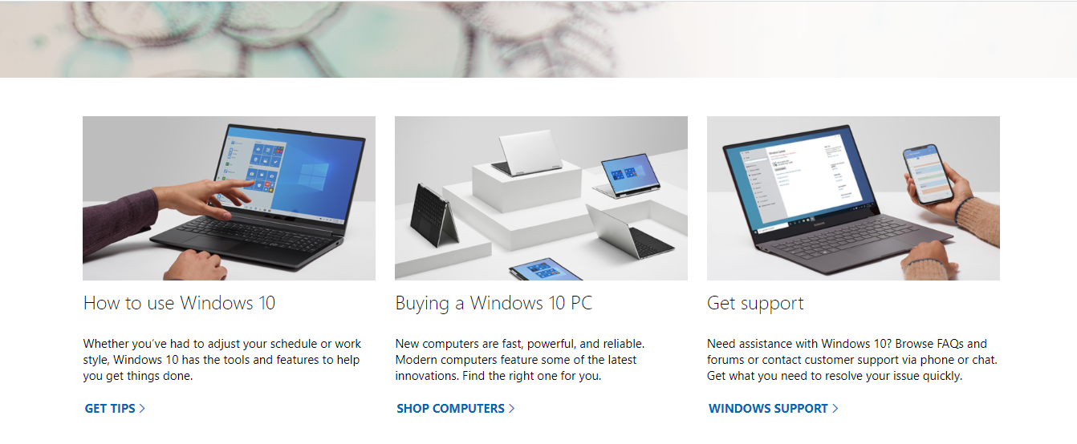

Slide 8


Slide 9
En esta cátedra, también trabajaremos con la redacción de textos en español…
¿Qué errores solemos cometer?
  Traducir TODO o gran parte del texto al español.
  Redactar un texto palabra por palabra.
¿Qué deberíamos hacer?
  Tomar las ideas principales de un texto.
  Redactar un texto oración por oración.
  Leer y editar para que tenga sentido en español.

Slide 10
Trabajo práctico 1: las palabras clave
Veamos algunos puntos…

Slide 11
Las palabras clave
¿Qué son?
Importancia
¿Dónde y cómo las encontramos?
Recursos
-
()
,which
That is /i.e.
OR

Slide 12
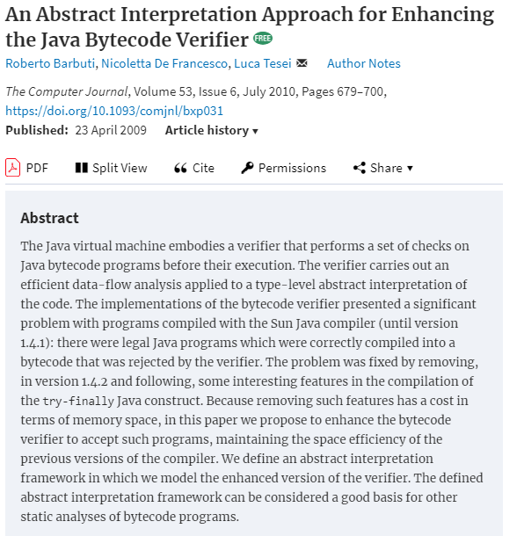
Veamos un ejemplo…

